Slide 1
음성 AI 전문가 과정 · Day 3 / 40
Day 03
>>> extract_features("speech.wav")
Log-Mel (80, 593) ← Whisper 입력
MFCC (13, 593) ← 봉우리 모양
1초에 약 100 frame
>>> logmel_30s.shape
(80, 3000)
주파수 분석
FFT · STFT · Mel · MFCC
Sum of Sines → DFT → STFT → Mel → MFCC
4시간 · Colab CPU · 실습 노트북 Part 1 ~ 6
출력 예시
Notes:
Day 3입니다. D1에서 그림으로만 봤던 스펙트로그램과 Whisper의 80 × 3000 입력을 오늘 직접 수식과 코드로 만듭니다. 사인파의 합에서 출발해 DFT의 원리, FFT 실습, STFT, Mel, MFCC까지 갑니다. 마지막에 어떤 파일이든 Log-Mel과 MFCC를 뽑는 특징 추출기를 완성합니다.

Slide 2
3.0 · 오늘 답할 질문
Whisper가 읽는 "소리 그림"은 어떻게 만들어질까
1
목소리 같은 복잡한 소리는 무엇으로 이루어져 있을까?
Part 1
2
FFT는 신호 속 주파수를 어떻게 찾아낼까?
Part 2
3
25 ms로 잘라 보면 몇 Hz 차이까지 구분할 수 있을까?
Part 3
4
Whisper의 80 × 3000 입력은 정확히 어떻게 만들까?
Part 4 · 5
5
목소리 높이가 달라도 "아"를 "아"로 알아보는 특징은?
Part 6
수업이 끝나면 다섯 질문 모두에 수식 하나와 한 문장으로 답할 수 있어야 한다.
음성 AI 전문가 과정 · Day 3
Notes:
수업 전에 다섯 질문에 아는 만큼 답을 적게 하고 마지막에 비교합니다. 특히 4번은 D1부터 계속 나온 80 × 3000의 정체입니다.

Slide 3
3.0 · 오늘의 흐름
사인파에서 MFCC까지
Part 1
사인파의 합
›
Part 2
DFT 원리
›
Part 3
FFT 실습
›
Part 4
STFT
›
Part 5
Mel
›
Part 6
MFCC · 추출기
교시 | 내용 | 실습
1교시 | 사인파의 합, 배음 · 포먼트, DFT 원리, 오일러 | Part 1 ~ 2 · 빈칸 1, 2 · 워크시트 1교시
2교시 | FFT 실습: 해상도, 창 함수, dB | Part 3 · 빈칸 3 · 워크시트 2교시
3교시 | STFT, 스펙트로그램, 트레이드오프 | Part 4 · 빈칸 4 · 워크시트 3교시
4교시 | Mel, Log-Mel, MFCC, 특징 추출기 | Part 5 ~ 7 · 빈칸 5 ~ 7 · 워크시트 4교시 · 노션 제출
▶ 애니메이션 D3-1 오늘의 흐름 (Part 1 ~ 6)
음성 AI 전문가 과정 · Day 3
Notes:
노트북은 Part 1부터 6까지 순서대로 진행하고, 교시가 끝날 때마다 워크시트의 해당 탭을 풉니다. 오늘도 GPU는 필요 없습니다.

Slide 4
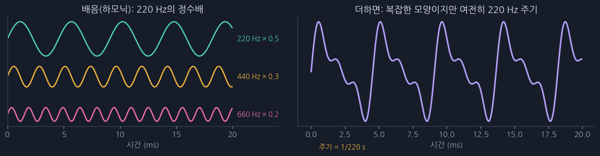
3.1 · 사인파의 합
복잡한 소리 = 배음(f₀의 정수배)의 합
음 높이 = f₀
음색 = A_k
반복 주기 T = 1/f₀. 배음을 바꿔도 그대로
각 배음의 크기 비율. 피아노 vs 바이올린, "아" vs "이"
▶ 애니메이션 D3-2 사인파의 합 (배음 슬라이더)
음성 AI 전문가 과정 · Day 3
Notes:
노트북 Part 1입니다. 220, 440, 660 Hz를 따로 듣고 더해서 들려주세요. 모양은 복잡해져도 반복 주기는 1/220초 그대로입니다. 음 높이는 f₀, 음색은 각 배음의 크기 A_k가 정합니다.

Slide 5
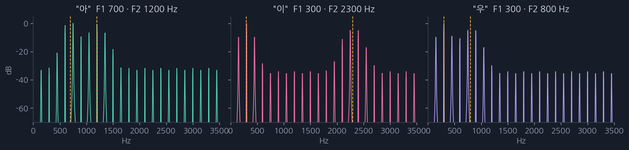
3.1 · 포먼트
같은 높이, 다른 모음: 봉우리 위치가 다르다
모음 | F1 | F2
아 | 약 700 Hz | 약 1200 Hz
이 | 약 300 Hz | 약 2300 Hz
우 | 약 300 Hz | 약 800 Hz
x(t) = Σ Ak sin(2π·k·f₀·t + φk)
Ak ≈ G(k·f₀) G = 성도의 봉우리 모양
음성 AI 전문가 과정 · Day 3
Notes:
성대가 만든 배음을 성도(입, 혀, 목)가 걸러서 특정 높이 근처를 크게 만듭니다. 이 봉우리가 포먼트이고 모음을 결정합니다. 노트북의 vowel() 함수로 아, 이, 우를 들려주세요. f0만 바꾸면 높이는 바뀌어도 같은 모음으로 들립니다.

Slide 6
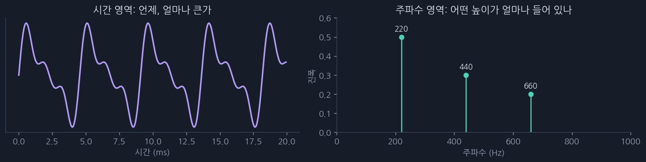
3.1 · 두 가지 시점
시간 영역과 주파수 영역
FFT: 시간 영역 → 주파수 영역. STFT: 둘을 합쳐 "언제, 어떤 높이가" (스펙트로그램)
음성 AI 전문가 과정 · Day 3
Notes:
같은 소리를 시간 축으로 보면 "언제 얼마나 큰가", 주파수 축으로 보면 "어떤 높이가 얼마나 들어 있나"입니다. 오늘 배우는 FFT가 왼쪽을 오른쪽으로 바꿉니다.

Slide 7
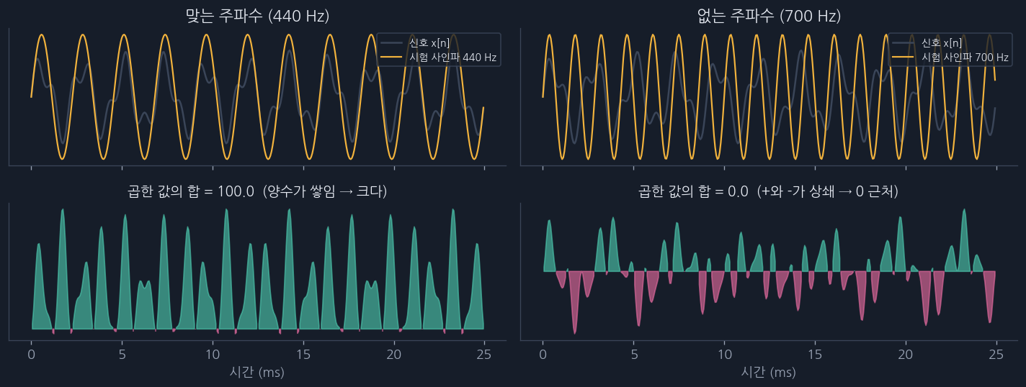
3.2 · DFT 원리
시험 사인파와 곱해서 더하기
▶ 애니메이션 D3-3 DFT 원리 (스캔 · 감아 보기)
음성 AI 전문가 과정 · Day 3
Notes:
노트북 Part 2입니다. 신호에 440 Hz가 있으면 440 Hz 시험 사인파와 곱한 값이 양수로 쌓여 합이 커지고, 700 Hz처럼 없는 주파수는 +와 −가 상쇄됩니다. 애니메이션 D3-3에서 스캔을 눌러 스펙트럼이 그려지는 과정과, 원에 감았을 때 무게중심이 움직이는 모습을 보여주세요.

Slide 8
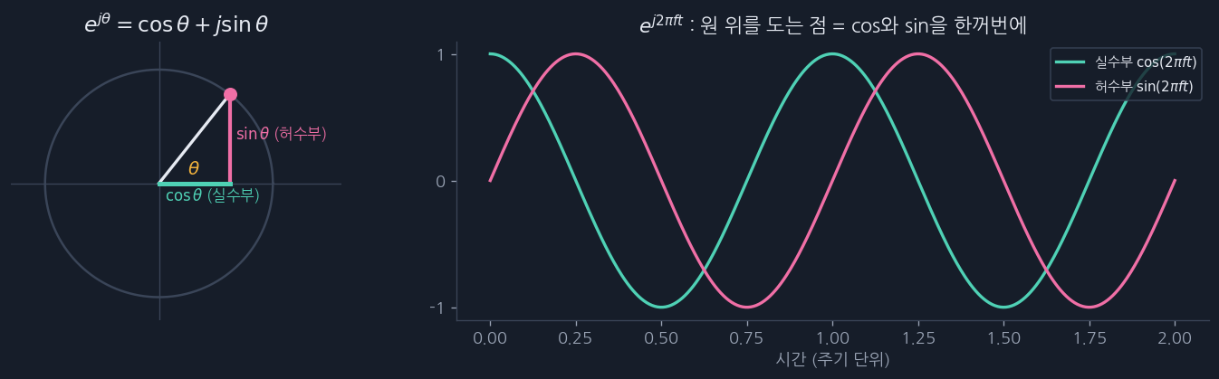
3.2 · 오일러 공식
cos와 sin을 한 번에: e^{jθ} = cos θ + j sin θ
단계 | 식
급수 | e^x = 1 + x + x²/2! + x³/3! + …
x = jθ, j² = −1 | e^{jθ} = (1 − θ²/2! + …) + j(θ − θ³/3! + …) = cos θ + j sin θ
DFT 시험 사인파 | e^{−j2πfn/fs} = cos(2πfn/fs) − j sin(2πfn/fs)
음성 AI 전문가 과정 · Day 3
Notes:
신호의 위상을 모르기 때문에 cos와 sin을 둘 다 곱해야 합니다. 오일러 공식은 원 위를 도는 점을 복소수로 써서 둘을 한 번에 다룹니다. 지수함수 급수에 jθ를 넣으면 짝수 차수는 cos, 홀수 차수는 sin 급수로 묶입니다.

Slide 9
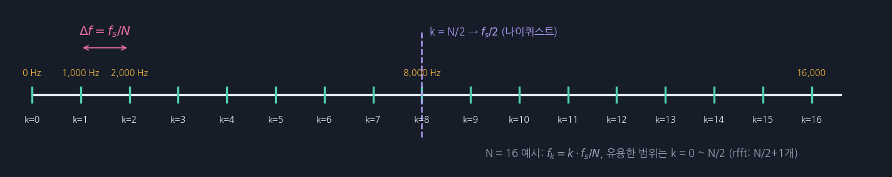
3.2 · DFT 공식
X[k] = Σ x[n] · e^{−j2πkn/N}
X[k] = Σn=0..N−1 x[n] · e^(−j2πkn/N) = ck − j·sk
fk = k · fs / N |X[k]| = √(c² + s²) A = 2|X[k]| / N
🧩 빈칸 실습 2 freqs = np.arange(N) * ____ / N; mag = np.____(X) 정답: SR, abs
음성 AI 전문가 과정 · Day 3
Notes:
DFT 공식과 bin의 의미입니다. k번째 칸의 주파수는 k·fs/N이고, 유용한 범위는 0부터 N/2까지입니다. 진폭 A인 사인파가 bin에 맞으면 |X[k]| = A·N/2라서 2|X|/N로 진폭을 되돌립니다.

Slide 10
3.2 · FFT
결과는 같고, 계산은 약 100배 빠르다
1,048,576
→
10,240
=
≈ 100배
DFT: N² (N = 1024)
FFT: N·log₂N
곱셈 횟수 차이
결과가 같은가: True
직접 DFT 45.7 ms | FFT 0.092 ms | 약 499배
실전에서는 항상 np.fft
N = 16,000(1초)이면 직접 DFT 행렬만 약 4 GB
실행 예시. 시간은 환경에 따라 다르다.
🧩 빈칸 실습 1 chord = tone(262) + tone(330) + tone(____) # 솔 정답: 392
음성 AI 전문가 과정 · Day 3
Notes:
직접 만든 dft()는 N × N 행렬을 곱하므로 곱셈이 N²번입니다. FFT는 같은 결과를 N log2 N번으로 계산합니다. 노트북에서 np.allclose로 결과가 같은 것과 실제 시간 차이를 확인합니다. 실측 배수는 환경에 따라 다릅니다.

Slide 11
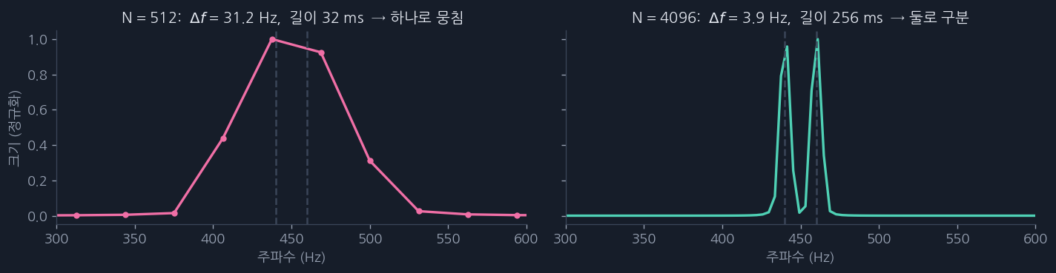
3.3 · 주파수 해상도
Δf = f_s / N : 길게 볼수록 촘촘하다
N | 길이 | Δf
400 | 25 ms | 40 Hz
4096 | 256 ms | 3.9 Hz
16000 | 1 s | 1 Hz
▶ 애니메이션 D3-4 주파수 해상도
음성 AI 전문가 과정 · Day 3
Notes:
노트북 Part 3입니다. 25 ms(400샘플)면 40 Hz 간격이라 440과 460 Hz가 하나로 뭉칩니다. 256 ms(4096샘플)면 3.9 Hz 간격이라 둘로 갈라집니다. 시간 길이와 주파수 간격을 곱하면 항상 1입니다.

Slide 12
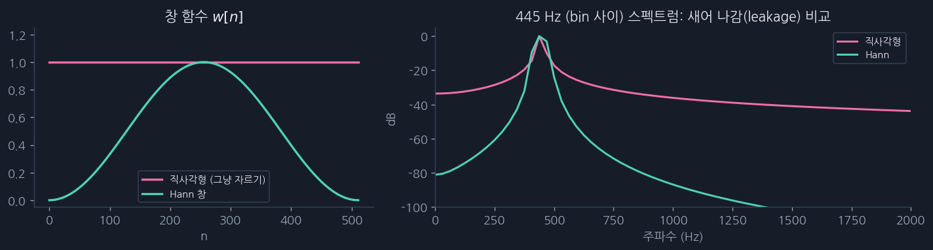
3.3 · 창 함수
그냥 자르면 새어 나간다: Hann 창
🧩 빈칸 실습 3 w = np.____(N) 정답: hanning
w[n] = 0.5 − 0.5·cos(2πn / (N−1))
▶ 애니메이션 D3-5 창 함수와 leakage
음성 AI 전문가 과정 · Day 3
Notes:
주파수가 bin에 딱 맞지 않으면 끝부분이 끊겨 에너지가 넓게 퍼집니다. 양 끝을 0으로 줄이는 Hann 창을 곱하면 1,500 Hz에서 약 −40 dB이던 누설이 −100 dB 아래로 떨어집니다. 대신 봉우리가 조금 넓어집니다.

Slide 13
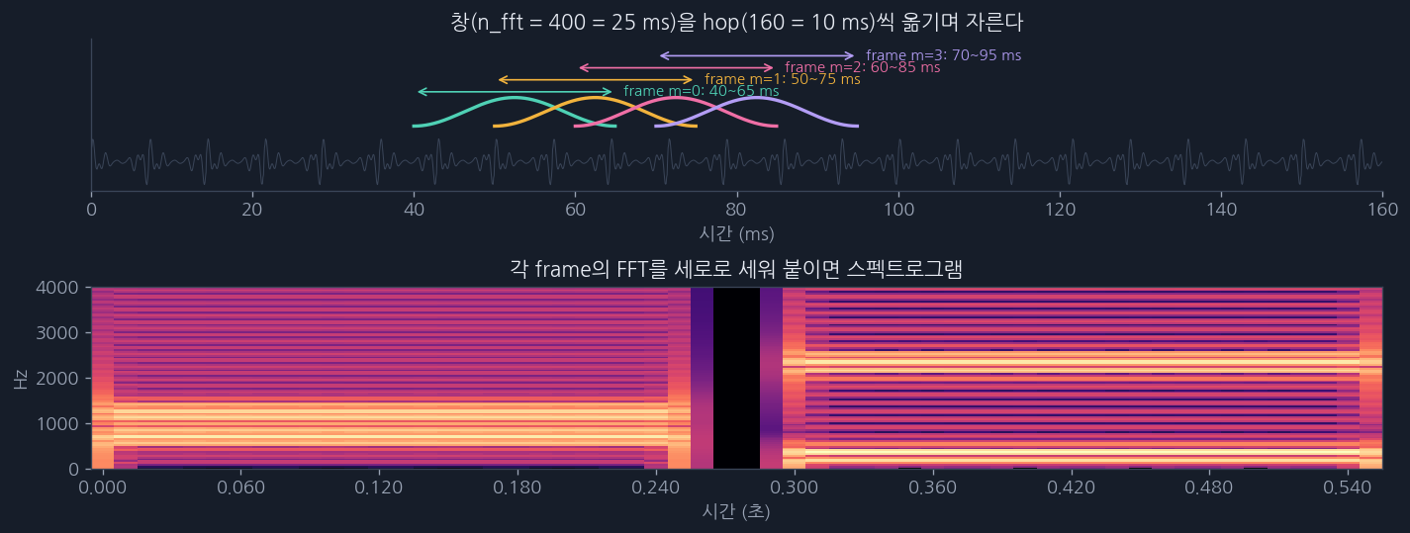
3.4 · STFT
잘라서 FFT하고, 세워 붙이면 스펙트로그램
X[m,k] = Σ x[n + mH] · w[n] · e^(−j2πkn/N)
▶ 애니메이션 D3-6 STFT 프레이밍
음성 AI 전문가 과정 · Day 3
Notes:
노트북 Part 4입니다. 25 ms 창을 10 ms씩 옮기며 각 구간을 FFT하고, 결과를 세로로 세워 붙입니다. 직접 만든 my_stft()가 librosa.stft(center=False)와 같은 결과인 것을 확인합니다.

Slide 14
3.4 · frame 수와 모양
(1 + N/2, 1 + ⌊L/H⌋)
상황 | 공식 | 예 (N=400, H=160)
center=False | M = 1 + ⌊(L − N)/H⌋ | L = 16,000 → 98
center=True (기본) | M = 1 + ⌊L/H⌋ | L = 16,000 → 101
30초 (Whisper) | 1 + 480000 // 160 | 3001 → 3000 사용
세로 (bin 수) | 1 + N/2 | 201 (간격 40 Hz)
겹침 | (N − H)/N | 60%
🧩 빈칸 실습 4 hop = int(____ * SR) # 10 ms 정답: 0.010 → 160
음성 AI 전문가 과정 · Day 3
Notes:
STFT 결과 모양을 계산으로 맞히는 연습입니다. center=True는 앞뒤에 N/2씩 패딩해서 1 + L//H입니다. 30초면 3001이고 Whisper는 마지막을 버려 3000을 씁니다.

Slide 15
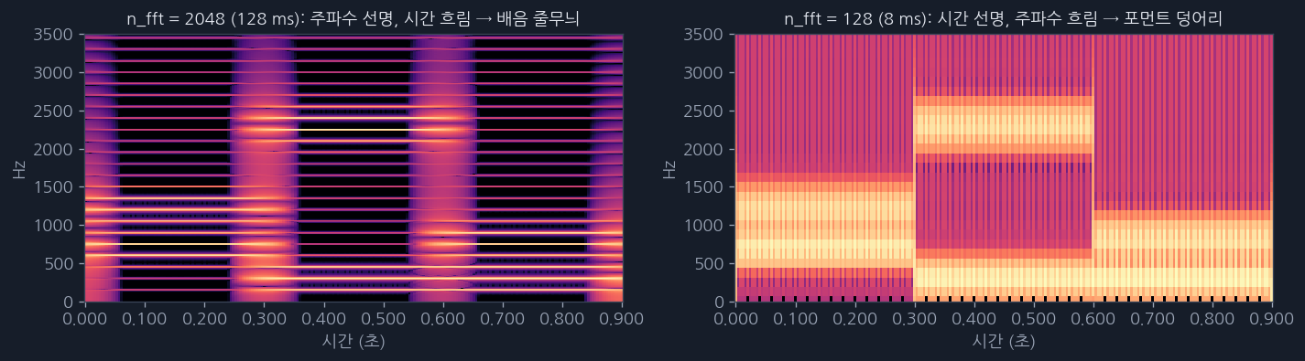
3.4 · 트레이드오프
시간과 주파수를 동시에 선명하게 볼 수 없다
(N / f_s) × (f_s / N) = 1
▶ 애니메이션 D3-7 시간-주파수 트레이드오프 (실시간)
음성 AI 전문가 과정 · Day 3
Notes:
창이 길면 배음 줄무늬(음 높이)가 선명하지만 시간 변화가 번지고, 짧으면 반대입니다. 둘을 곱하면 1이라서 피할 수 없습니다. 애니메이션 D3-7에서 마이크로 말하며 n_fft를 바꿔 보여주세요.

Slide 16
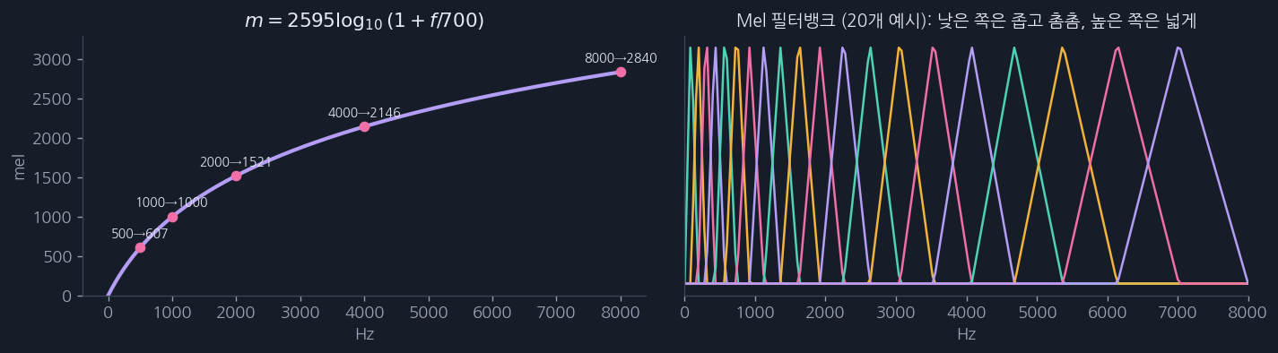
3.5 · Mel
귀에 맞춘 주파수 축과 삼각형 필터
m = 2595·log₁₀(1 + f/700) ⟺ f = 700(10^(m/2595) − 1)
▶ 애니메이션 D3-8 Mel 필터뱅크
음성 AI 전문가 과정 · Day 3
Notes:
노트북 Part 5입니다. 0~8000 Hz를 mel 축에서 같은 간격으로 나누면 Hz 축에서는 낮은 쪽이 촘촘하고 높은 쪽이 넓어집니다. 이웃한 세 점마다 삼각형 필터를 만들어 파워를 묶습니다.

Slide 17
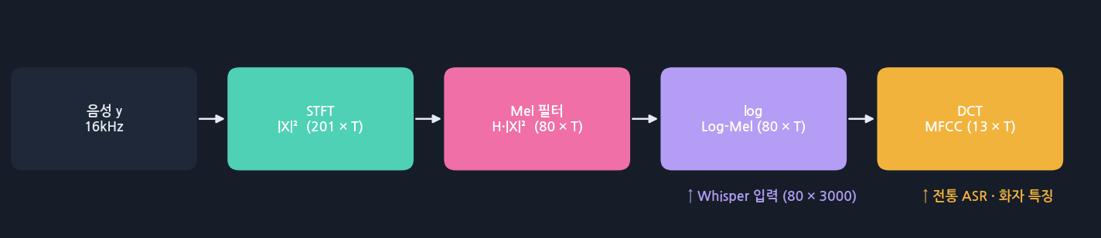
3.5 · Log-Mel
Whisper 입력 80 × 3000의 정체
단계 | 모양 | 수식
STFT 파워 | (201, T) | |X[k, t]|²
필터뱅크 | (80, 201) | H_m(k) 삼각형
Mel | (80, T) | H · |X|²
Log-Mel | (80, T) 30초 → (80, 3000) | 10·log₁₀(Mel)
🧩 빈칸 실습 5 librosa.feature.melspectrogram(..., n_mels=____) 정답: 80
음성 AI 전문가 과정 · Day 3
Notes:
STFT 파워 201줄에 80 × 201 필터뱅크 행렬을 곱하면 80줄 Mel이 되고, 로그를 취하면 Log-Mel입니다. 30초면 80 × 3000이 됩니다. 실제 Whisper는 여기에 클리핑과 스케일 조정을 더하고, large-v3 계열은 128 mel을 씁니다.

Slide 18
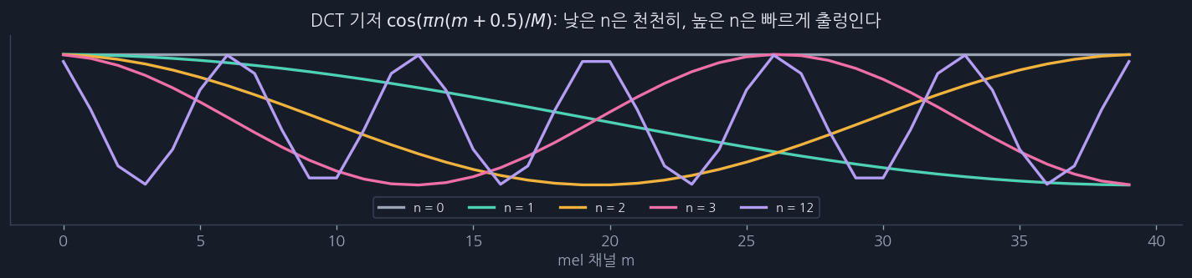
3.6 · MFCC
Log-Mel을 DCT하면 앞쪽에 봉우리 모양이 모인다
cn = Σm log(Melm) · cos[π·n·(m + 0.5) / M], n = 0 … 12 (c0 = 전체 크기)
음성 AI 전문가 과정 · Day 3
Notes:
노트북 Part 6입니다. DCT는 Log-Mel 곡선을 느린 cos부터 빠른 cos까지 얼마씩 섞으면 되는지 계산합니다. 낮은 n은 봉우리(포먼트), 높은 n은 배음 줄무늬입니다. 앞 13개만 남긴 것이 MFCC입니다.

Slide 19
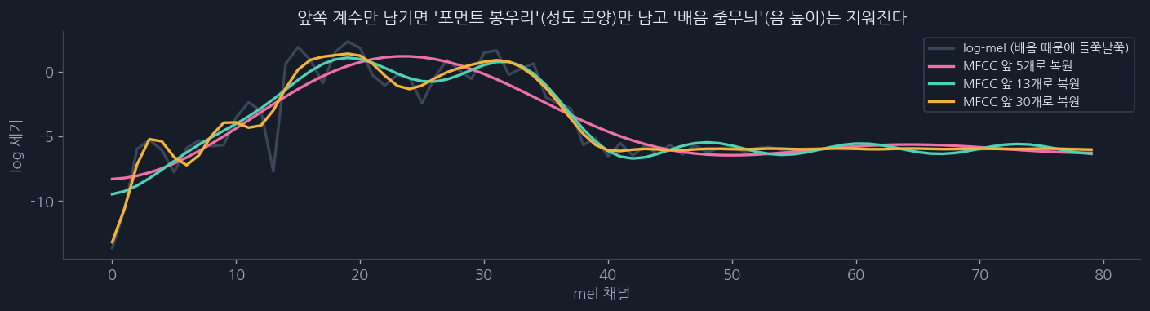
3.6 · 봉우리 vs 음 높이
음 높이가 달라도 같은 모음이면 MFCC가 비슷하다
"아"120 vs "아"240
"아"120 vs "이"120
▶ 애니메이션 D3-9 MFCC
MFCC 거리 약 91 (같은 모음)
MFCC 거리 약 169 (다른 모음)
🧩 빈칸 실습 6 librosa.feature.mfcc(S=lm, n_mfcc=____) 정답: 13
음성 AI 전문가 과정 · Day 3
Notes:
앞 계수만으로 복원하면 포먼트 봉우리만 남고 배음 줄무늬가 지워집니다. 노트북 빈칸 실습 6에서 같은 "아"를 120 Hz와 240 Hz로 만들면 거리가 다른 모음 "이"보다 훨씬 작습니다. 수치는 실행 예시입니다.

Slide 20
3.6 · 미니 프로젝트
extract_features(): 어떤 파일이든 Log-Mel과 MFCC로
def extract_features(src):
path = make_model_ready(src, "feat_in.wav")
y, sr = librosa.load(path, sr=16000)
mel = librosa.feature.melspectrogram(y=y, sr=sr,
n_fft=____, hop_length=____, n_mels=80)
logmel = librosa.power_to_db(mel, ref=np.max)
mfcc = librosa.feature.mfcc(S=logmel, n_mfcc=13)
return {"logmel": logmel, "mfcc": mfcc}
🧩 빈칸 실습 7
n_fft = 400 (25 ms)
hop_length = 160 (10 ms)
결과: Log-Mel (80, T), MFCC (13, T), 1초에 약 100 frame
D6부터 Whisper가 이 Log-Mel을 입력으로 받는다.
음성 AI 전문가 과정 · Day 3
Notes:
D2의 make_model_ready() 다음 단계입니다. 전처리 후 STFT, Mel, 로그, DCT를 한 번에 해서 딕셔너리로 돌려줍니다. 같은 문장을 여성과 남성 목소리로 비교하면 배음 간격은 달라도 큰 흐름은 비슷합니다.

Slide 21
3.6 · 수식으로 정리
오늘의 원리를 여덟 줄로
원리 | 수식 | 확인
푸리에 급수 | x(t) = Σ A_k sin(2πk f₀ t + φ_k) | 배음 간격 = f₀
DFT | X[k] = Σ x[n] e^(−j2πkn/N) | np.allclose(dft, fft)
bin · 진폭 | f_k = k f_s / N, A = 2|X[k]|/N | 500 Hz → 0.5000
해상도 | Δf = f_s / N | 400 → 40 Hz
Hann 창 | w[n] = 0.5 − 0.5 cos(2πn/(N−1)) | np.hanning과 일치
STFT | M = 1 + ⌊L/H⌋, 모양 (1 + N/2, M) | (201, 593)
Mel | m = 2595 log₁₀(1 + f/700), H·|X|² | 1000 Hz → 1000 mel
MFCC | c_n = Σ log Mel_m cos[πn(m+0.5)/M] | dct 직접 = librosa
음성 AI 전문가 과정 · Day 3
Notes:
노트북 각 Part의 수식으로 보기를 한 장에 모았습니다. 노트북 수식 검증 셀의 측정값과 함께 짚어 주세요.

Slide 22
3.6 · 알아 둘 점
오늘 헷갈리기 쉬운 것
헷갈리는 점 | 설명
직접 DFT가 메모리 오류 | N × N 복소수 행렬. N = 16,000이면 약 4 GB → 실습은 N = 1024
frame 수가 3001 | librosa center=True는 1 + L//H. Whisper는 마지막을 버려 3000
power_to_db vs amplitude_to_db | 파워는 10·log₁₀, 진폭은 20·log₁₀. 결과 dB는 같다
librosa mel 값이 HTK 공식과 다름 | librosa 기본은 Slaney 방식. HTK와 비교할 때는 htk=True
Whisper mel 수 | 기본 80. large-v3 계열은 128 mel
frame 수와 bin 수는 항상 공식으로 먼저 예측하고 shape로 확인한다.
음성 AI 전문가 과정 · Day 3
Notes:
수강생이 자주 묻는 부분입니다. 특히 frame 수가 3000이 아니라 3001로 나오는 이유와, 10과 20의 dB 변환 차이를 짚어 주세요.

Slide 23
정리 · 다음 시간 Day 4
오디오 전처리: 리샘플링 · 정규화 · 노이즈 제거 · VAD
도-미-솔 화음을 FFT로 분해했다
다음: Day 4
직접 만든 dft()가 np.fft와 같음을 확인했다
오늘 만든 스펙트로그램으로
잡음은 어디에 있고, 말소리는 언제 시작할까?
리샘플링 · 정규화 · 노이즈 제거 · Silero VAD
Δf = f_s/N과 Hann 창의 효과를 실험했다
my_stft()로 스펙트로그램을 만들고 frame 수를 예측했다
Whisper 입력 80 × 3000 Log-Mel을 만들었다
MFCC가 음 높이보다 모음을 담는 것을 확인했다
worksheet.html
40문항
animation.html
9개 탭
D3_실습.ipynb
빈칸 7
개념 워크시트 · 노션 제출
인터랙티브 애니메이션
실습 노트북
레포 위치 04-voice-ai/day03
음성 AI 전문가 과정 · Day 3
Notes:
오늘 체크리스트를 확인하고 워크시트 4교시 탭까지 마친 뒤 노션에 제출합니다. 다음 시간에는 오늘 만든 스펙트로그램을 이용해 잡음을 줄이고, 말소리 구간을 찾는 VAD를 다룹니다.

